Slide 1
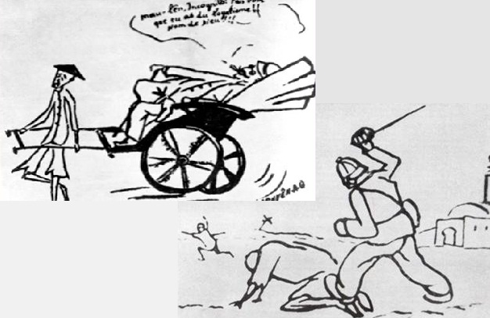
THUẾ MÁU
(Trích Bản án chê độ thực dân Pháp)
Nguyễn Ái Quốc

Slide 2
CHIẾN TRANH
“NGƯỜI BẢN XỨ”
và
Chiến tranh thế giới giữa các nước đế quốc
=> Tranh giành thị trường và thuộc đia
Người dân xứ thuộc địa. Cách nói với hàm ý khinh miệt theo quan điểm của chủ nghĩa thực dân
=>> Đem lại quyền lợi cho chủ nghĩa thực dân trên xương máu của người thuộc địa

Slide 3
Thái độ của người Pháp
Trước chiến tranh (trước 1914)
Những tên da đen bẩn thỉu
Những tên “An-nam-mít” bẩn thỉu
Chỉ biết kéo xe tay và ăn đòn
=> Khinh thường, miệt thị

Slide 4
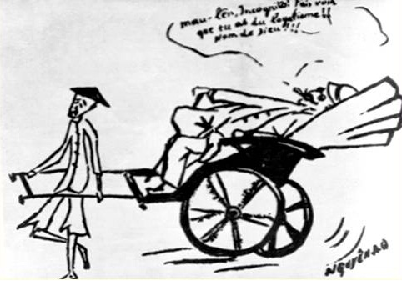
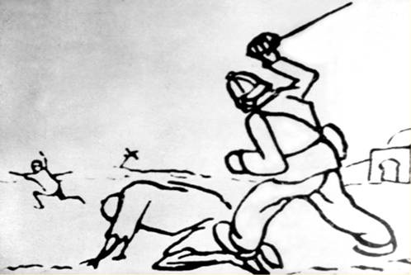
Trước chiến tranh (trước 1914)
Tình cảnh dân thuộc địa trước chiến tranh

Slide 5
Thái độ của người Pháp
Trước chiến tranh (trước 1914)
Khi chiến tranh xảy ra
Những tên da đen bẩn thỉu
Những tên “An-nam-mít” bẩn thỉu
Chỉ biết kéo xe tay và ăn đòn
=> Khinh thường, miệt thị
Tâng bốc, vỗ về, phong cho họ những chức hiệu cao quý
Những đứa “con yêu”
Những người “bạn hiền”
“Chiến sĩ bảo vệ công lí và tự do”
=> Tâng bốc, vỗ về
=>> Thủ đoạn lật lọng, tráo trở, bịp bợm của bọn thực dân

Slide 6


Khi chiến tranh xảy ra
“Người bản xứ”
Biến thành những đứa “con yêu”,những người “bạn hiền”, “chiến sĩ bảo vệ công lí và tự do
Thực tế:
Những người ra chiến trường:
Phải đột ngột xa lìa vợ con, rời bỏ mảnh ruộng hoặc đàn cừu của họ.
Chết thảm thương vì cuộc chiến tranh phi nghĩa.
Những người ở hậu phương:
Kiệt sức trong các xưởng thuốc súng ghê tởm.
Nhiễm phải những luồng khói độc đỏ ối của người Pháp

Slide 7
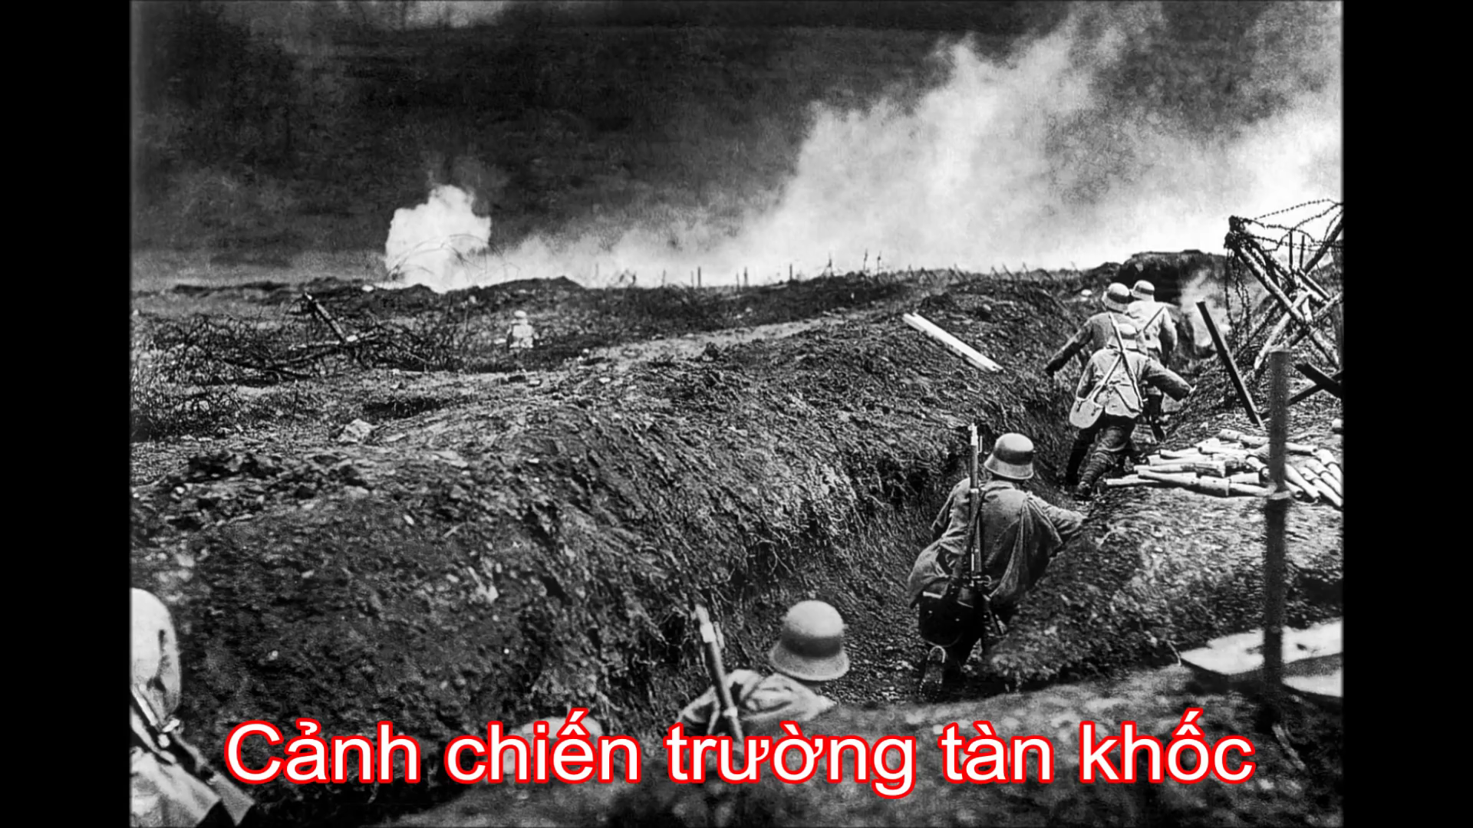

Slide 8
Khi chiến tranh xảy ra
“Người bản xứ”
Biến thành những đứa “con yêu”,những người “bạn hiền”, “chiến sĩ bảo vệ công lí và tự do
Thực tế:
Những người ra chiến trường:
Phải đột ngột xa lìa vợ con, rời bỏ mảnh ruộng hoặc đàn cừu của họ.
Chết thảm thương vì cuộc chiến tranh phi nghĩa.
Những người ở hậu phương:
Kiệt sức trong các xưởng thuốc súng ghê tởm.
Nhiễm phải những luồng khói độc đỏ ối của người Pháp
Bảy mươi vạn người bản xứ đã đặt chân lên đất Pháp
=> Tám vạn người không bao giờ còn trông thấy mặt trời
Bi thảm, đau thương

Slide 9

Cảm ơn thầy và các bạn đã lắng nghe
phần thuyết trình của tổ 3

